Slide 1
體能活動介紹
教育局課程發展處
體育組
2022

Slide 2
前言
協助學生建立活躍及健康的生活方式是中小學七個學習宗旨之一，有關的學與教內容屬體育課堂學習的延伸部分，適合高小以上同學參與。
配合「躍動校園 活力人生」計劃的發展，同學可以透過參與多元化的體能活動，保持健康體魄，培養正面的價值觀和態度，建立恆常運動的習慣。
家長亦可與子女共同參與，促進親子關係。

Slide 3
簡介
香港大學運動人工智能實驗室推出了一個體能運動評估流動應用程式「RoboCoach」，學生可以跟隨這程式做不同的體能活動。
體能活動包括深蹲 (Squat)、平板支撐 (Plank)、仰臥起坐 (Sit-up)、俯臥撐 (Push up)、 高抬腿 (High Knees)及開合跳 (Star Jump)。
本簡報會介紹以上六個訓練動作並附上影片連結，希望令學生能更容易掌握動作及避免受傷。

Slide 4
影片使用方法
每個動作約維持30秒，時間可因應訓練進度而漸進式增加至1分鐘。
除開合跳外，動作分三個等級，學生可按能力及需要選擇動作。
若需配合「RoboCoach」進行訓練，學生需要選擇適合動作。
選擇動作時應以訓練身體不同部位的視頻相間，避免同一部位連續做多次訓練。
各項動作可在學校上體育課進行循環訓練時用，亦可自行在家中使用。
必須在閱讀[安全注意事項]後才開始進行訓練。

Slide 5
安全注意事項
進行活動前，應確保地面平坦乾爽；安排足夠及安全的活動空間；確保用具合適及穩健安全；並保持室內空氣流通。
避免於太飽或太餓時進行運動，更不應空腹進行運動。
注意個人的健康及身體狀況，並考慮是否適宜進行活動。
進行活動前，應有足夠的熱身活動；活動後，亦要進行適合的緩和活動。
因應個人的健康及體能狀態，選擇適合自己的活動強度、時間及次數。
建議由初階活動開始，循序漸進地提升難度。
活動時要注意呼吸，不應閉氣。
進行活動時切勿對鄰居造成影響。
活動後要補充適量的水分，注意個人衛生及保持身體清潔。

Slide 6
建議訓練模式
每個動作約維持30秒，時間可因應訓練進度而漸進式增加至1分鐘。
每個動作進行3至 5組
每組之間休息2分鐘
每星期訓練2至3節

Slide 7
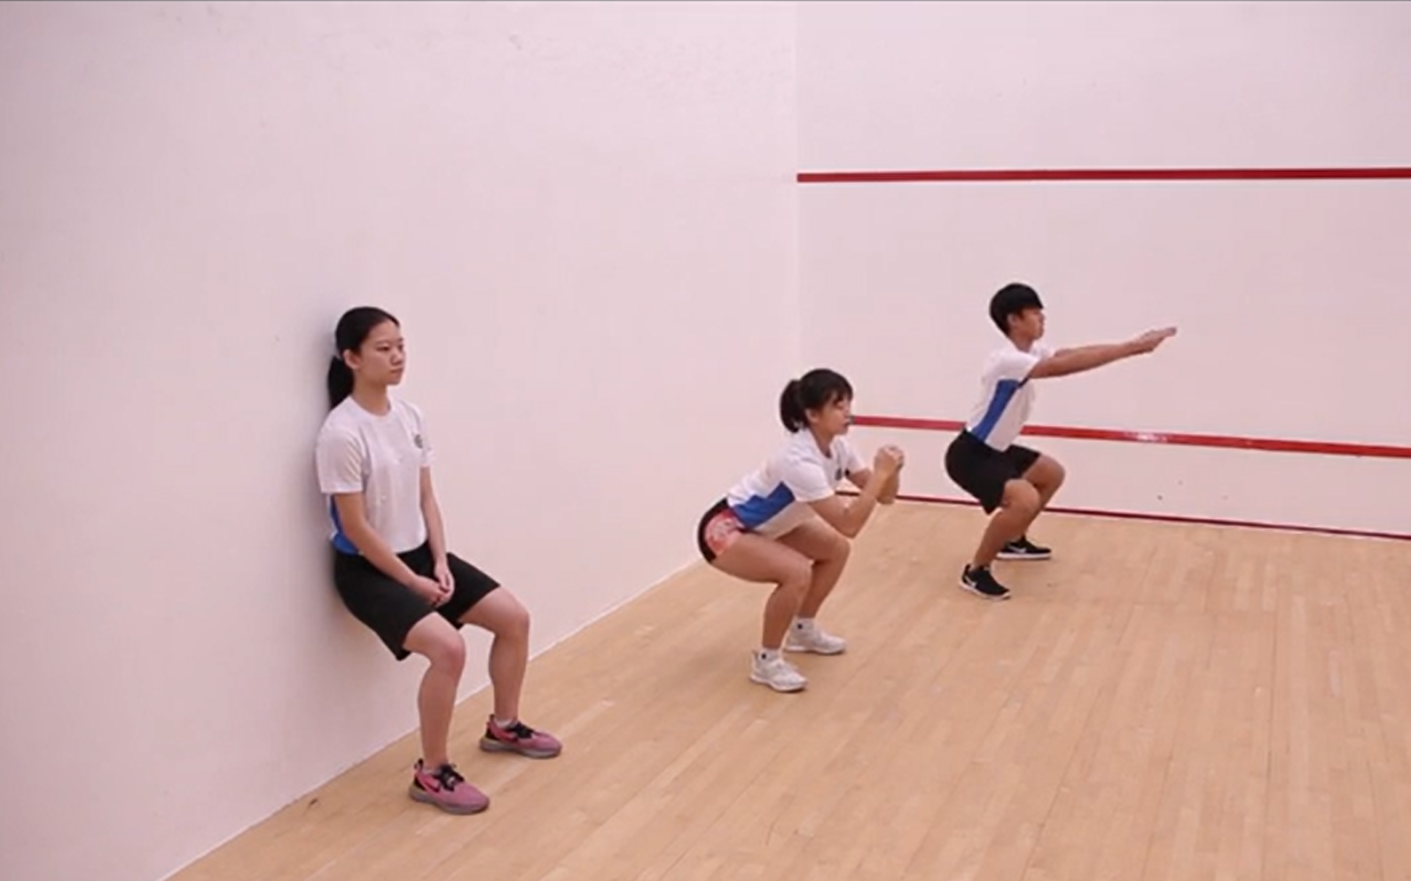
訓練動作介紹
深蹲 Squat
訓練部位﹕下肢肌肉
影片連結﹕ https://qr.page/g/2UcmvTElmuV
動作注意事項﹕
兩腳打開與肩同寬，腳趾尖微微朝外。
下蹲時臀部向後推，臀部像坐椅子般往下坐，膝蓋朝向腳趾的方向。
深蹲時，重心放在腳跟，背部保持正常弧度，頭向前方。
初階動作 | 中階動作 (RoboCoach 動作) | 高階動作
靠牆屈膝 | 深蹲 | 深蹲跳

Slide 8
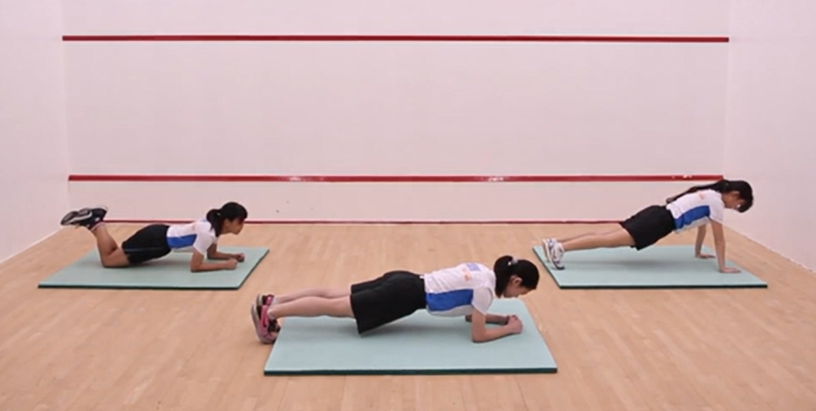
訓練動作介紹
平板支撐 Plank
訓練部位﹕軀幹
影片連結﹕ https://qr.page/g/1cFVuMiktuB
動作注意事項﹕
挺胸及收緊腰腹肌群。
手臂需置於膊頭正下方。
臀部不能過度下沉或位置太高。
眼睛望向地面
初階動作 | 中階動作 (RoboCoach 動作) | 高階動作
膝部觸地 | 直腿 | 平板+直手撐起

Slide 9
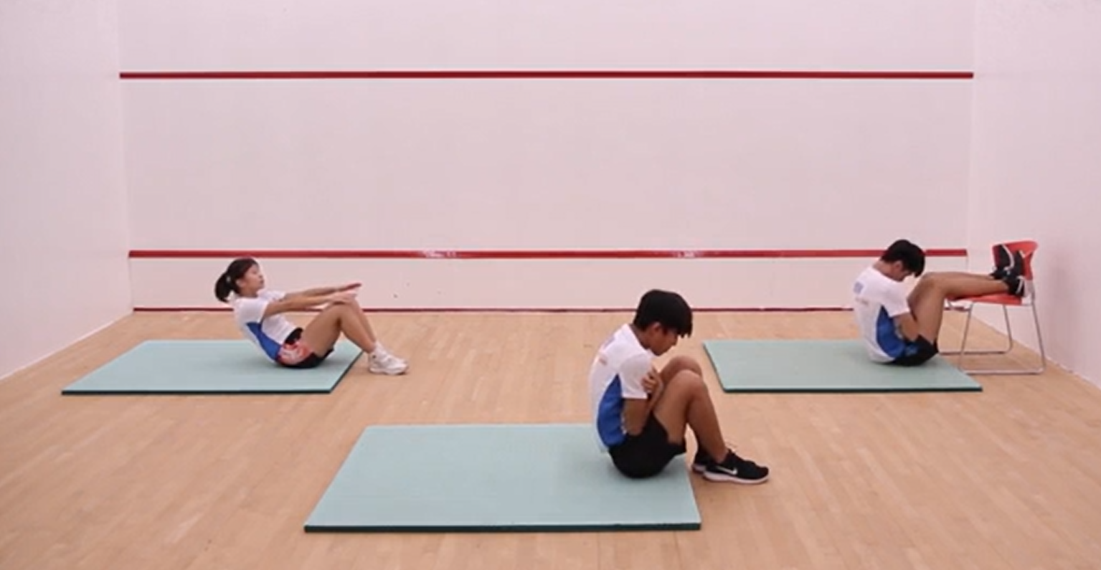
訓練動作介紹
仰臥起坐 Sit-up
訓練部位﹕腹部
影片連結﹕https://qr.page/g/4tYWSprAgFw
動作注意事項﹕
手伸直碰膝 / 交义貼於胸前。
腳部平放在地上/椅上。
腹肌把身體向上拉起時呼氣。
初階動作 | 中階動作 (RoboCoach 動作) | 高階動作
捲腹至直手碰膝 | 捲腹至手背碰膝 | 放高腿並捲腹至手背碰膝

Slide 10
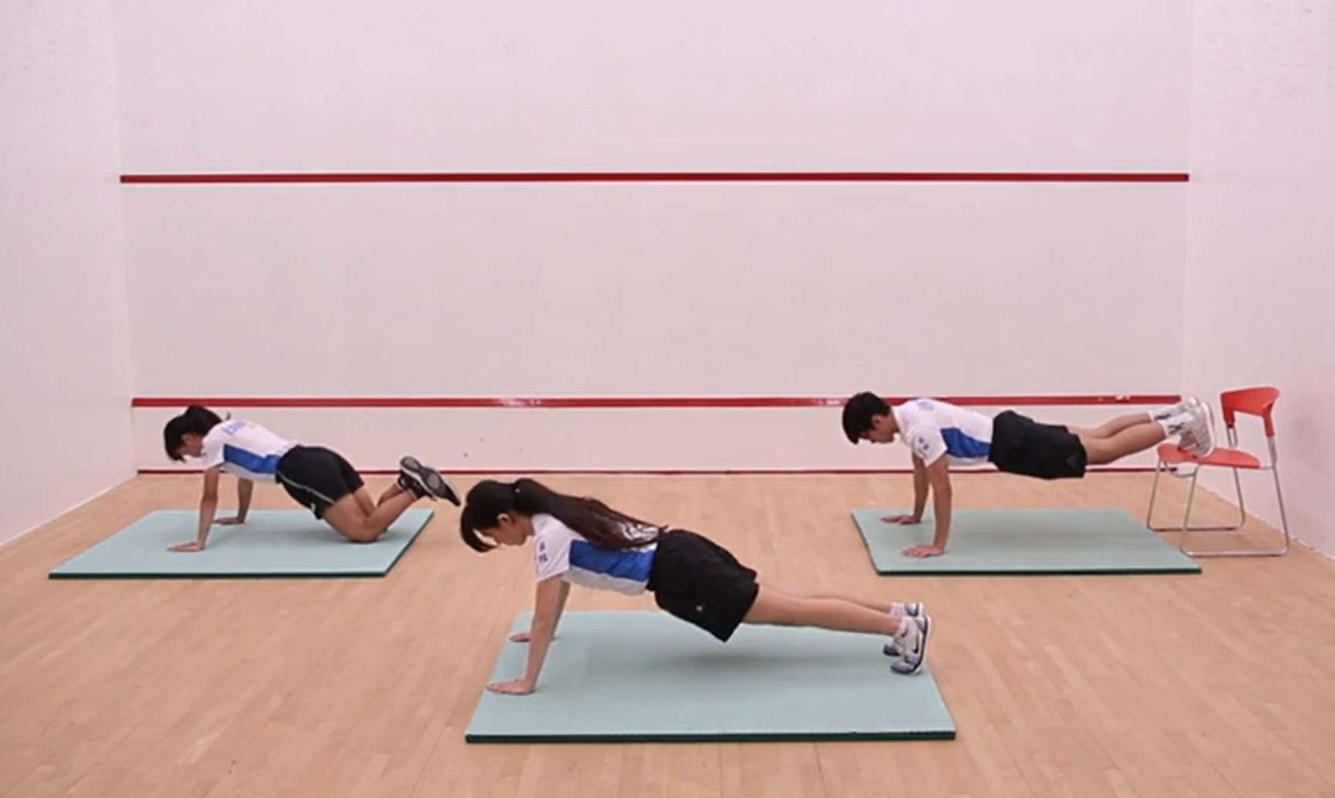
訓練動作介紹
俯臥撐 Push up
訓練部位﹕上肢肌肉
影片連結﹕https://qr.page/g/3ZbnGpFBcgP
動作注意事項﹕
雙手略寬於肩，雙腳併攏，
挺胸收緊腰腹部
屈肘讓重心下降至胸部快貼近地面1厘米的位置
初階動作 | 中階動作 (RoboCoach 動作) | 高階動作
膝部觸地 | 直腿 | 抬高腿

Slide 11
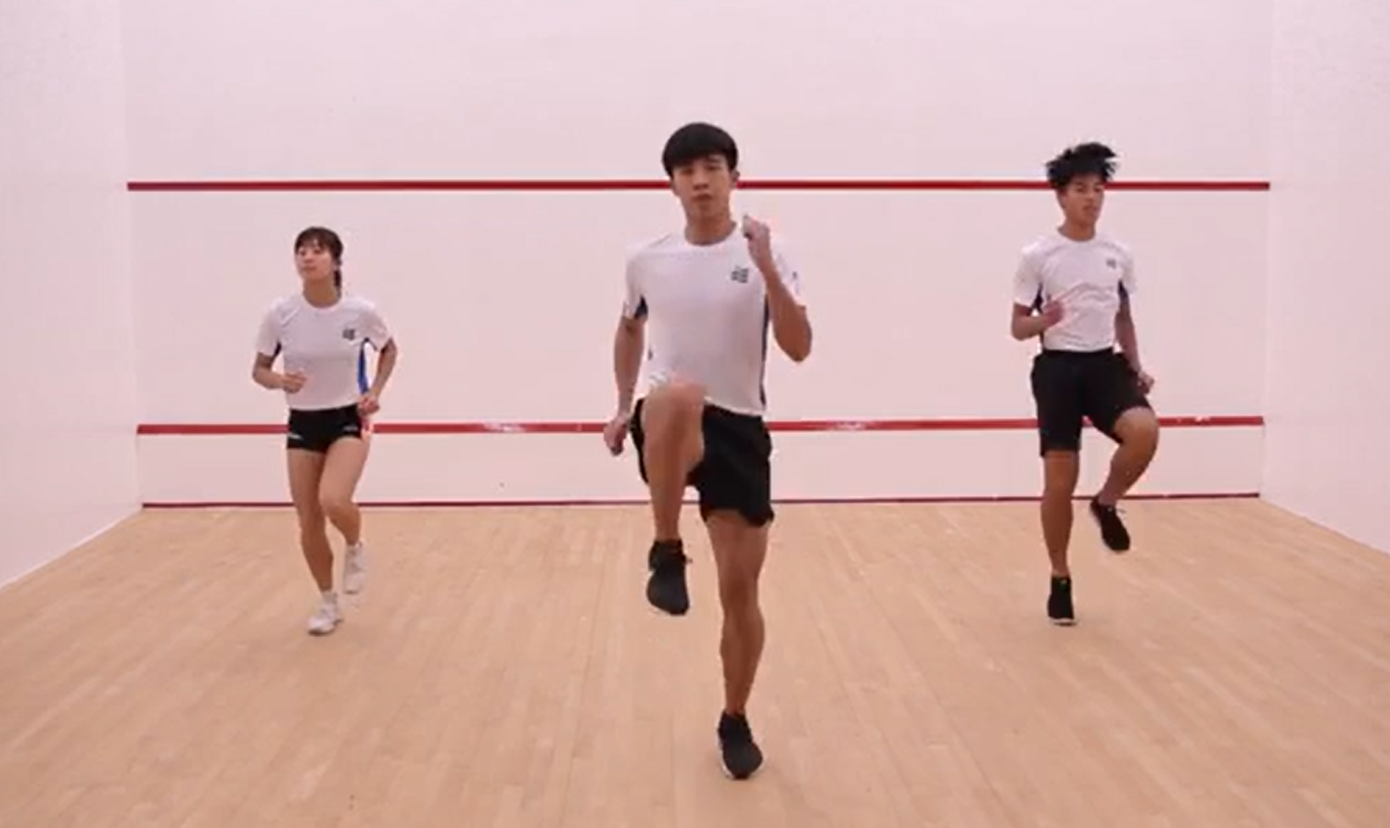
訓練動作介紹
高抬腿 High Knees
訓練部位﹕下肢肌肉
影片連結﹕https://qr.page/g/22NJ10RNFpx
動作注意事項﹕
整個過程上身應始終保持挺直並目視正前方。
雙手在抬腿時跟著擺動。
初階動作 | 中階動作 | 高階動作 (RoboCoach 動作)
膝頭較低 | 膝頭抬至水平並在每三次加入靜止 | 高膝頭+快速度

Slide 12
訓練動作介紹
開合跳 Star Jump
訓練部位﹕全身
影片連結﹕https://qr.page/g/31qFOjnFlsj
動作注意事項﹕
保持身體挺直，頭頸自然面向前方，雙腳併攏雙手自然下垂並靠近身體兩側。
跳起時將雙腳往外側張開，雙手自然張開，令整個身體成「X」形。
落地時返回準備姿勢，跳躍過程中，雙腳屈膝緩衝，以保護膝蓋。

Slide 13
世界衞生組織的建議，5-17歲兒童及青少年應在一星期內，累積平均每天最少60分鐘中等強度至劇烈強度的體能活動。 為自己訂立明確的目標，你一定做得到 !

